Slide 1




Slide 2
Tập Hát Cộng Đoàn

Slide 3
Đk: Ôi Thiên Chúa! Ôi Thiên Chúa! Sao Ngài nỡ bỏ con.

Slide 4
Tung Hô Tin Mừng
Đức Ki-tô vì chúng ta đã vâng lời cho đến chết, và chết trên thập giá. Vì thế, Thiên Chúa đã tôn vinh Người, ban cho Người một danh hiệu vượt trên mọi danh hiệu.

Slide 5
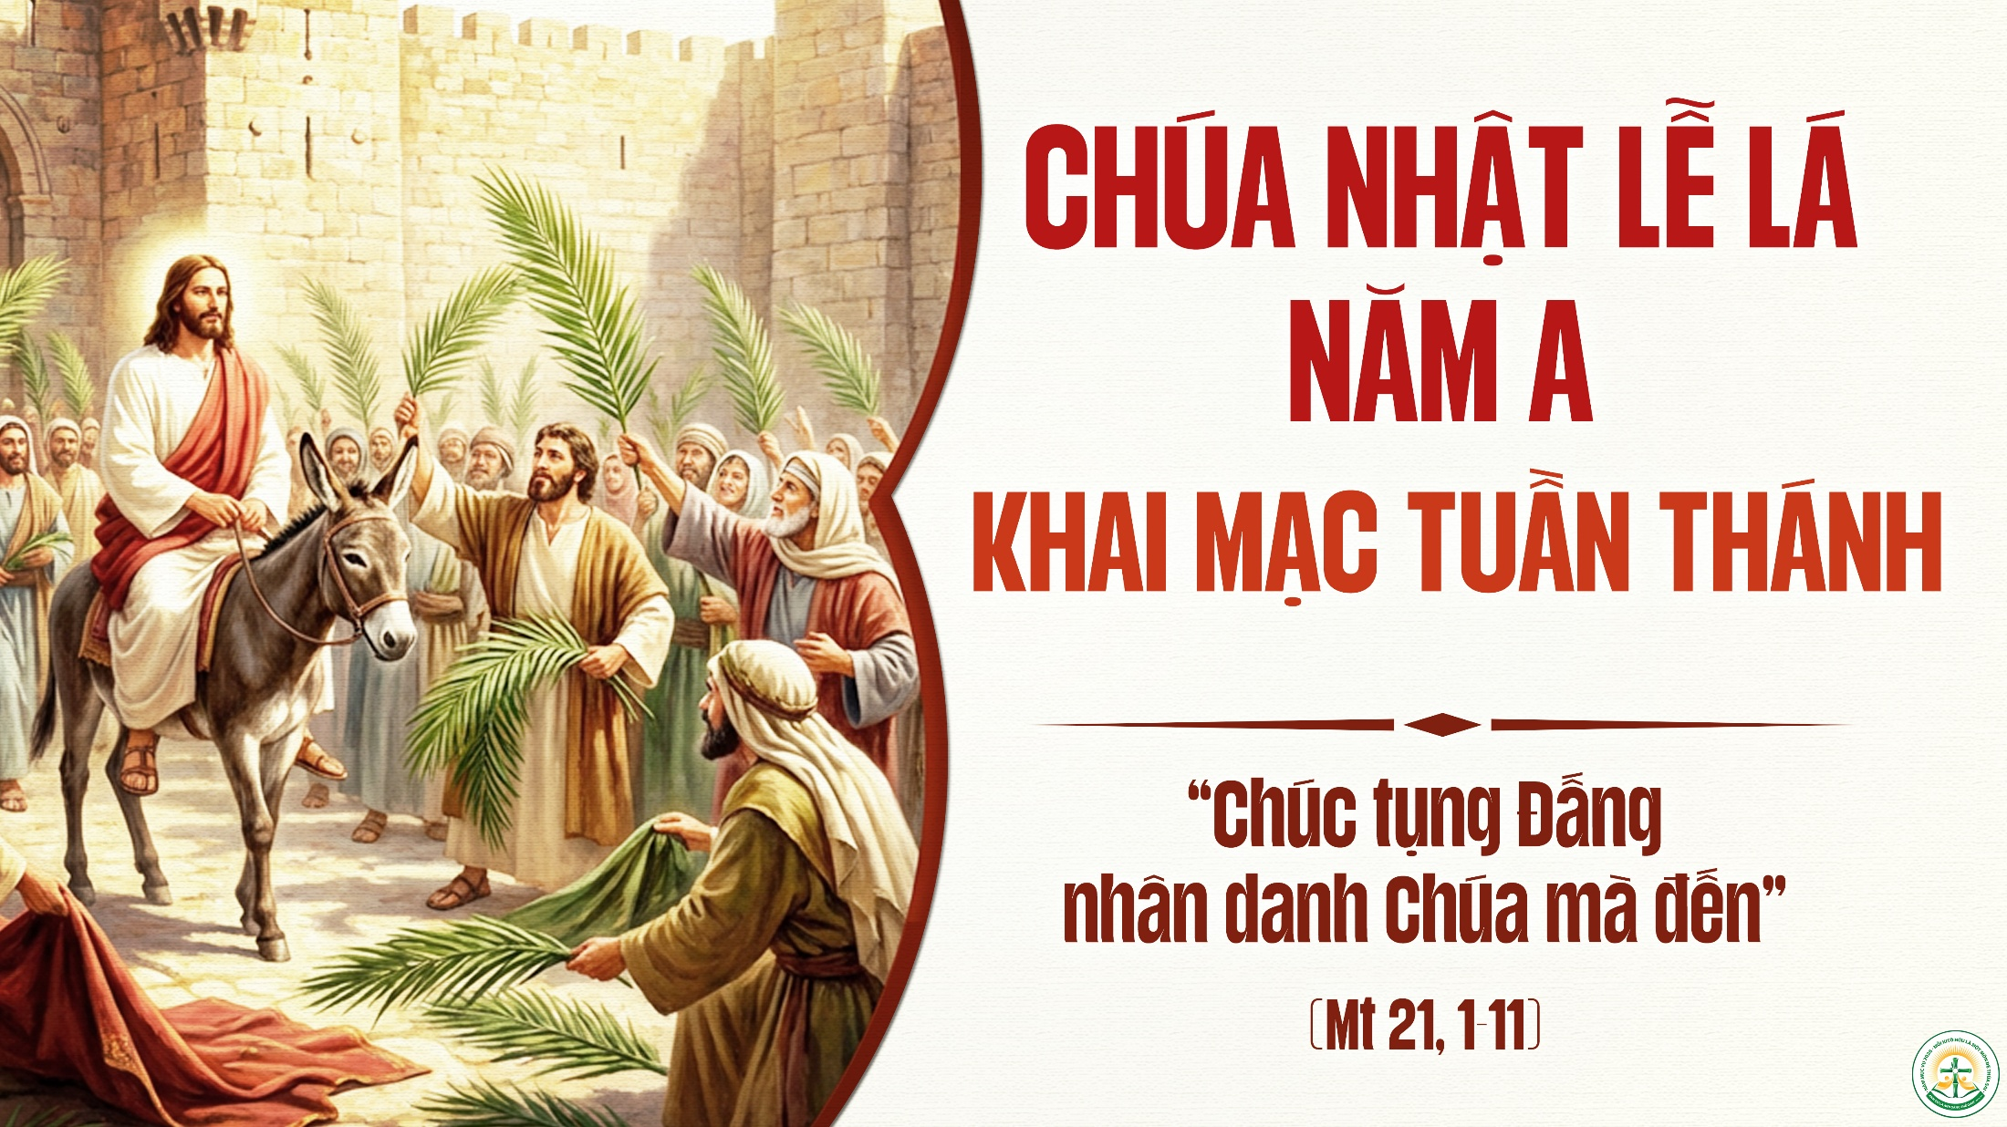

Slide 6
Rước Lá Hoan Hô Con Vua Đa-vít Lm. Mi Trầm

Slide 7
Tk1: Tay cầm nhành lá miệng luôn hát ca, tung hô Chúa ta khúc khải hoàn ca. này muôn cửa hỡi hãy mở cánh cao, đón Vua muôn đời này Người tiến vào.

Slide 8
Đk: Hoan hô Con Vua Đa-vít, hoan hô Con Vua Đa-vít Đấng nhân danh Chúa mà đến. Hoan hô Con Vua Đa-vít, hoan hô Con Vua Đa-vít Đấng nhân danh Chúa mà đến.

Slide 9
Tk2: Ca mừng Con Chúa là Vua chúng ta, muôn dân khắp nơi vỗ ta hoà ca. Này Vua ngự đến tiếng kèn tấu vang, hát ca reo mừng này ngày khải hoàn.

Slide 10
Đk: Hoan hô Con Vua Đa-vít, hoan hô Con Vua Đa-vít Đấng nhân danh Chúa mà đến. Hoan hô Con Vua Đa-vít, hoan hô Con Vua Đa-vít Đấng nhân danh Chúa mà đến.

Slide 11
Tk3: Muôn người chung tiếng ngợi khen chúc vinh, đây Thiên Chúa ta sáng như bình minh. Người đang ngự đến thống trị khắp nơi, hứa ban Nước trời đời đời sáng ngời.

Slide 12
Đk: Hoan hô Con Vua Đa-vít, hoan hô Con Vua Đa-vít Đấng nhân danh Chúa mà đến. Hoan hô Con Vua Đa-vít, hoan hô Con Vua Đa-vít Đấng nhân danh Chúa mà đến.

Slide 13
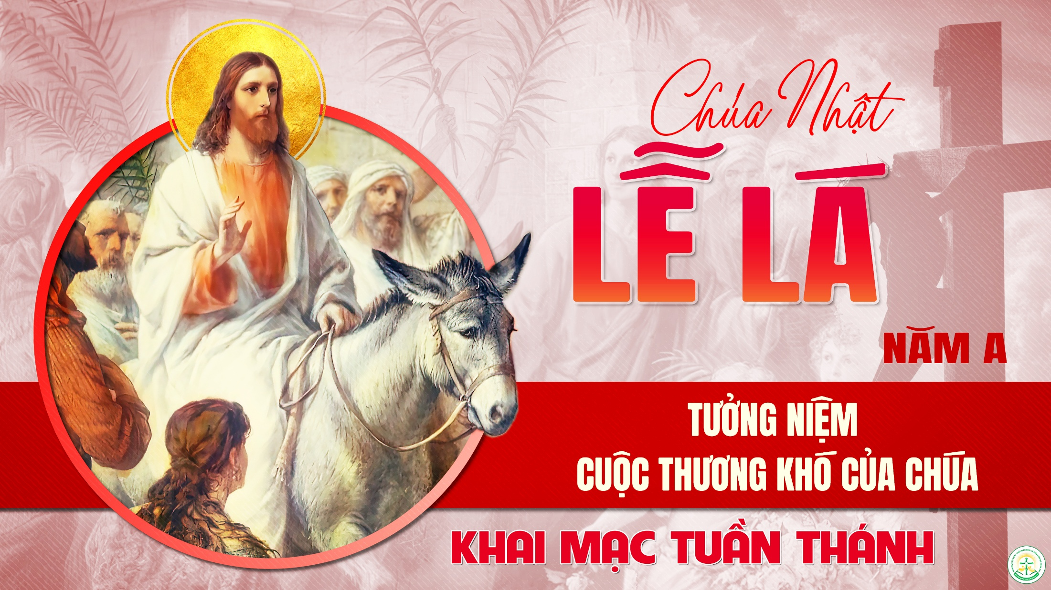

Slide 14
Ca nhập lễ Hoan Hô Con Vua Đa-Vít Lm. Mi Trầm

Slide 15
Tk1: Tay cầm nhành lá miệng luôn hát ca, tung hô Chúa ta khúc khải hoàn ca. Này muôn cửa hỡi hãy mở cánh cao, đón Vua muôn đời này Người tiến vào.

Slide 16
Đk: Hoan hô Con Vua Đa-vít, hoan hô Con Vua Đa-vít. Đấng nhân danh Chúa mà đến. Hoan hô Con Vua Đa-vít, hoan hô Con Vua Đa-vít. Đấng nhân danh Chúa mà đến.

Slide 17
Tk2: Ca mừng Con Chúa là Vua chúng ta, muôn dân khắp nơi vỗ tay hoà ca. Này Vua ngự đến tiếng kèn tấu vang, hát ca reo mừng này ngày khải hoàn.

Slide 18
Đk: Hoan hô Con Vua Đa-vít, hoan hô Con Vua Đa-vít. Đấng nhân danh Chúa mà đến. Hoan hô Con Vua Đa-vít, hoan hô Con Vua Đa-vít. Đấng nhân danh Chúa mà đến.

Slide 20
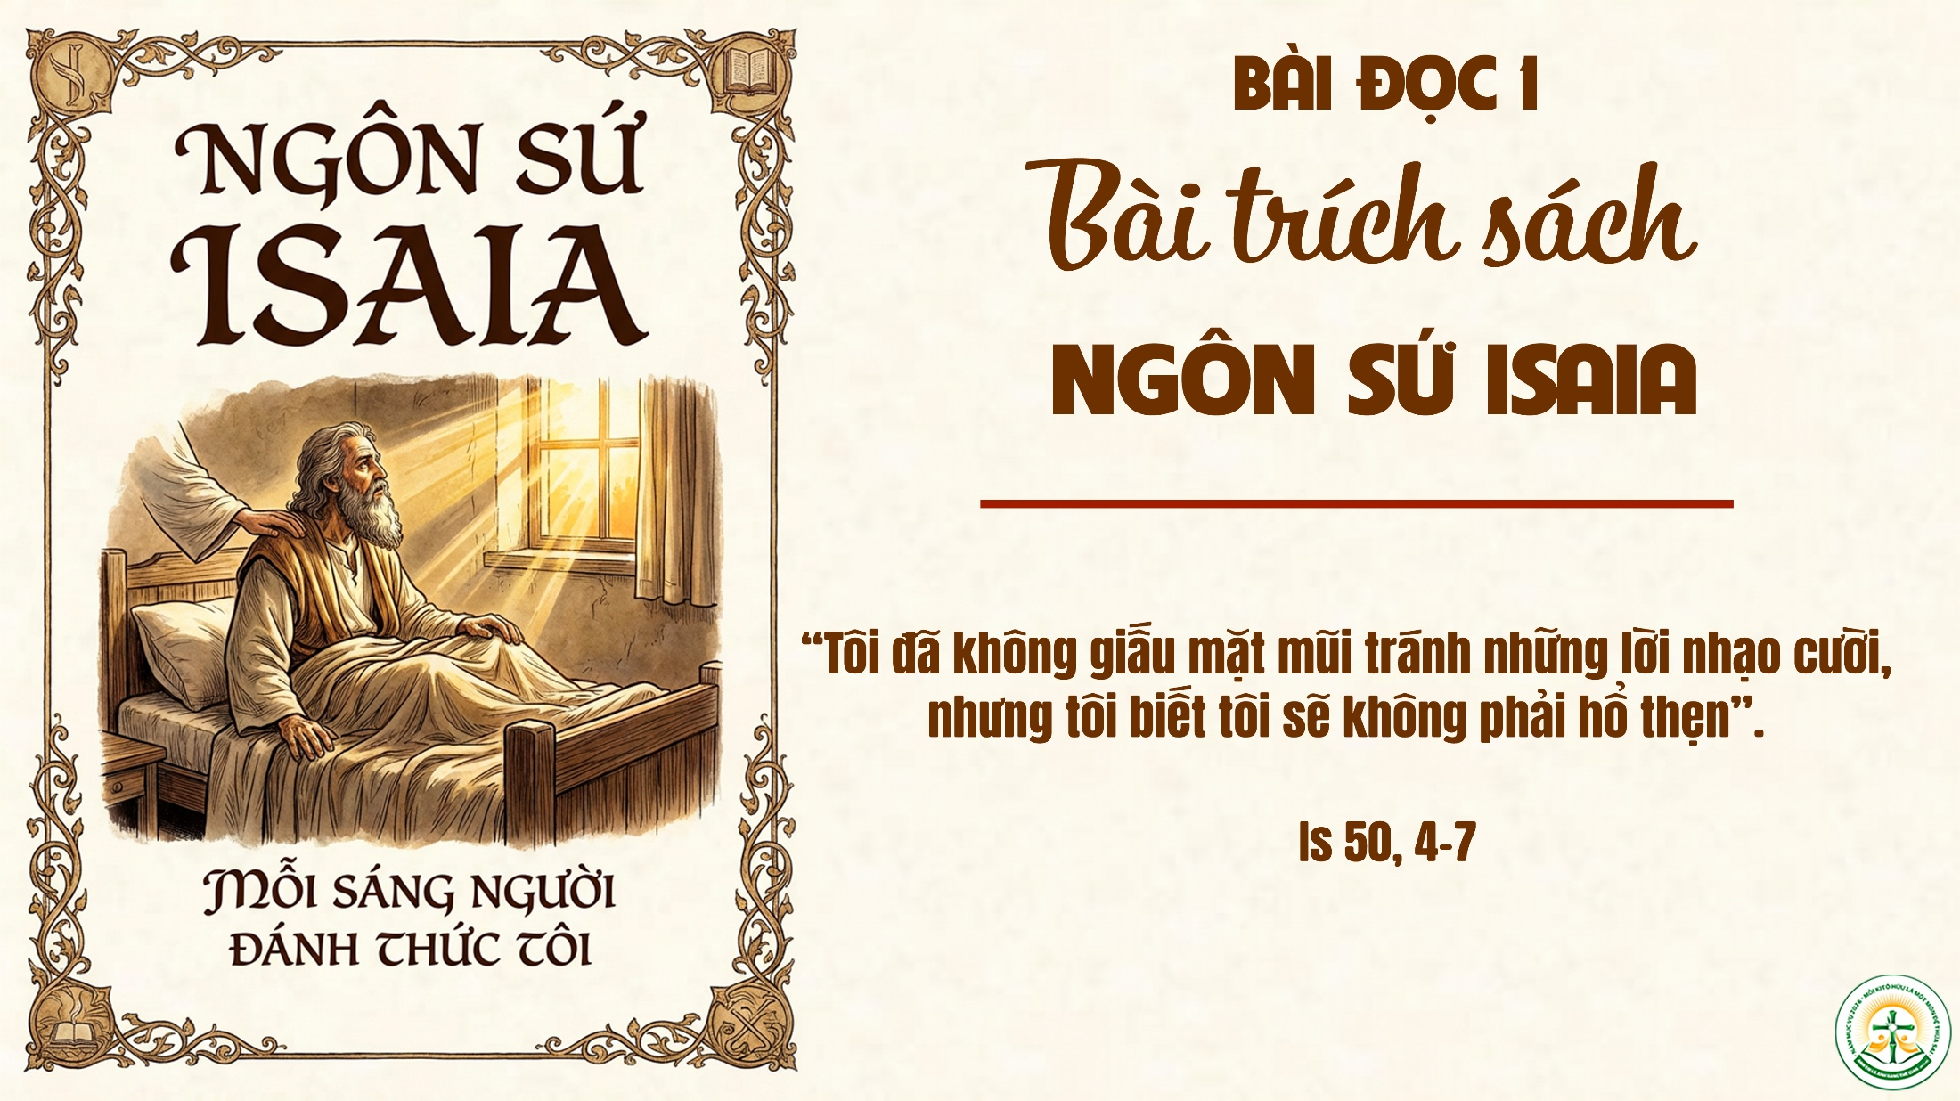

Slide 21
Thánh Vịnh 21
Lm. Kim Long
5 câu

Slide 22
Đk: Ôi Thiên Chúa! Ôi Thiên Chúa! Sao Ngài nỡ bỏ con.

Slide 23
Tk1: Bao người nhiếc mắng, vừa thấy bóng con là họ đã chê bai: Tên này luôn kính tin Chúa Trời, nếu thương tình, hẳn là Ngài lo giải thoát.

Slide 24
Đk: Ôi Thiên Chúa! Ôi Thiên Chúa! Sao Ngài nỡ bỏ con.

Slide 25
Tk2: Ác thù xấn tới, tựa lũ chó vây chặt, đâm thủng chân tay. Xương xẩu con đếm xem vắn dài, mắt căm hờn nhìn chòng chọc con nhạo báng.

Slide 26
Tk3: Chia phần áo khoác, còn chiếc áo trong họ cũng bắt thăm luôn. Ôi lạy Thiên Chúa con nương nhờ, cứu con cùng, Ngài đừng lìa xa, bỏ thí.

Slide 27
Đk: Ôi Thiên Chúa! Ôi Thiên Chúa! Sao Ngài nỡ bỏ con.

Slide 28
Tk4: Con nguyện mãi mãi, truyền bá Thánh Danh Ngài cho khắp anh em. Xin được lên tiếng nơi công hội, tiến dâng Ngài một bài ngợi ca mừng kính.

Slide 29
Tk5: Ai sợ kính Chúa, nào cất tiếng lên mà cung chúc tôn vinh. Miêu duệ Gia-cóp mau ca mừng, Ích-diên nào thần phục quyền uy của Chúa.

Slide 30
Đk: Ôi Thiên Chúa! Ôi Thiên Chúa! Sao Ngài nỡ bỏ con.

Slide 31
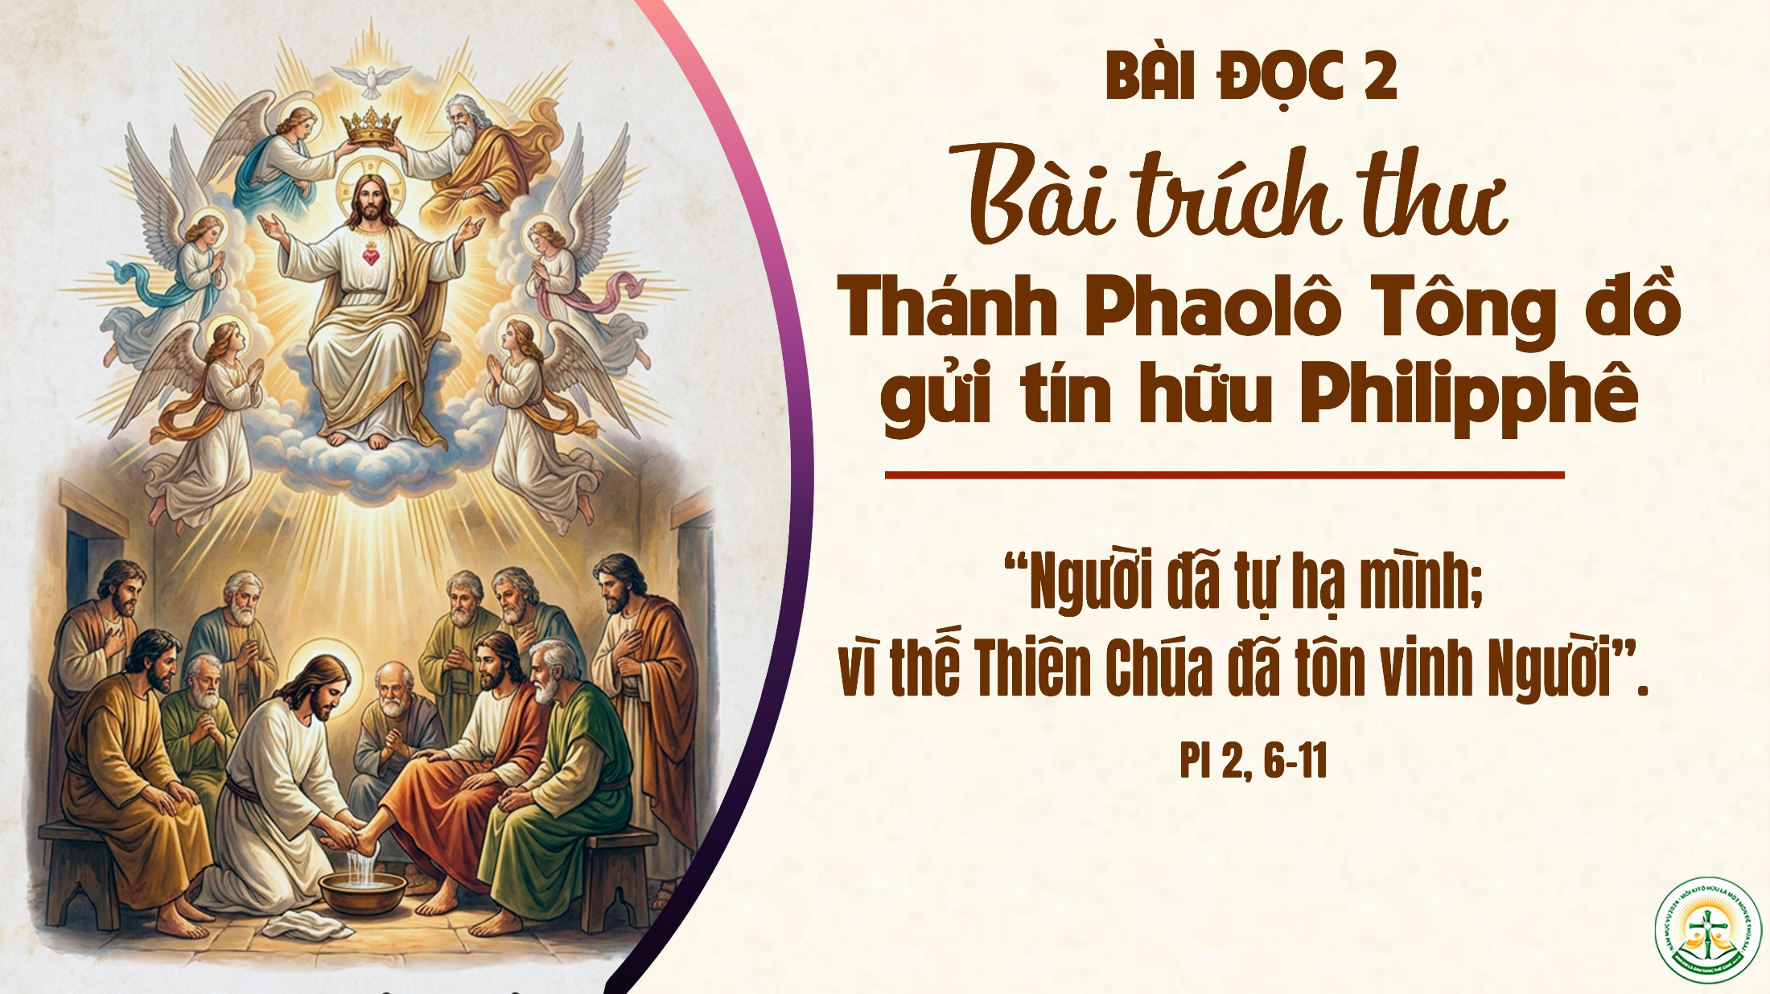

Slide 32
Tung Hô Tin Mừng
Đức Ki-tô vì chúng ta đã vâng lời cho đến chết, và chết trên thập giá. Vì thế, Thiên Chúa đã tôn vinh Người, ban cho Người một danh hiệu vượt trên mọi danh hiệu.

Slide 33
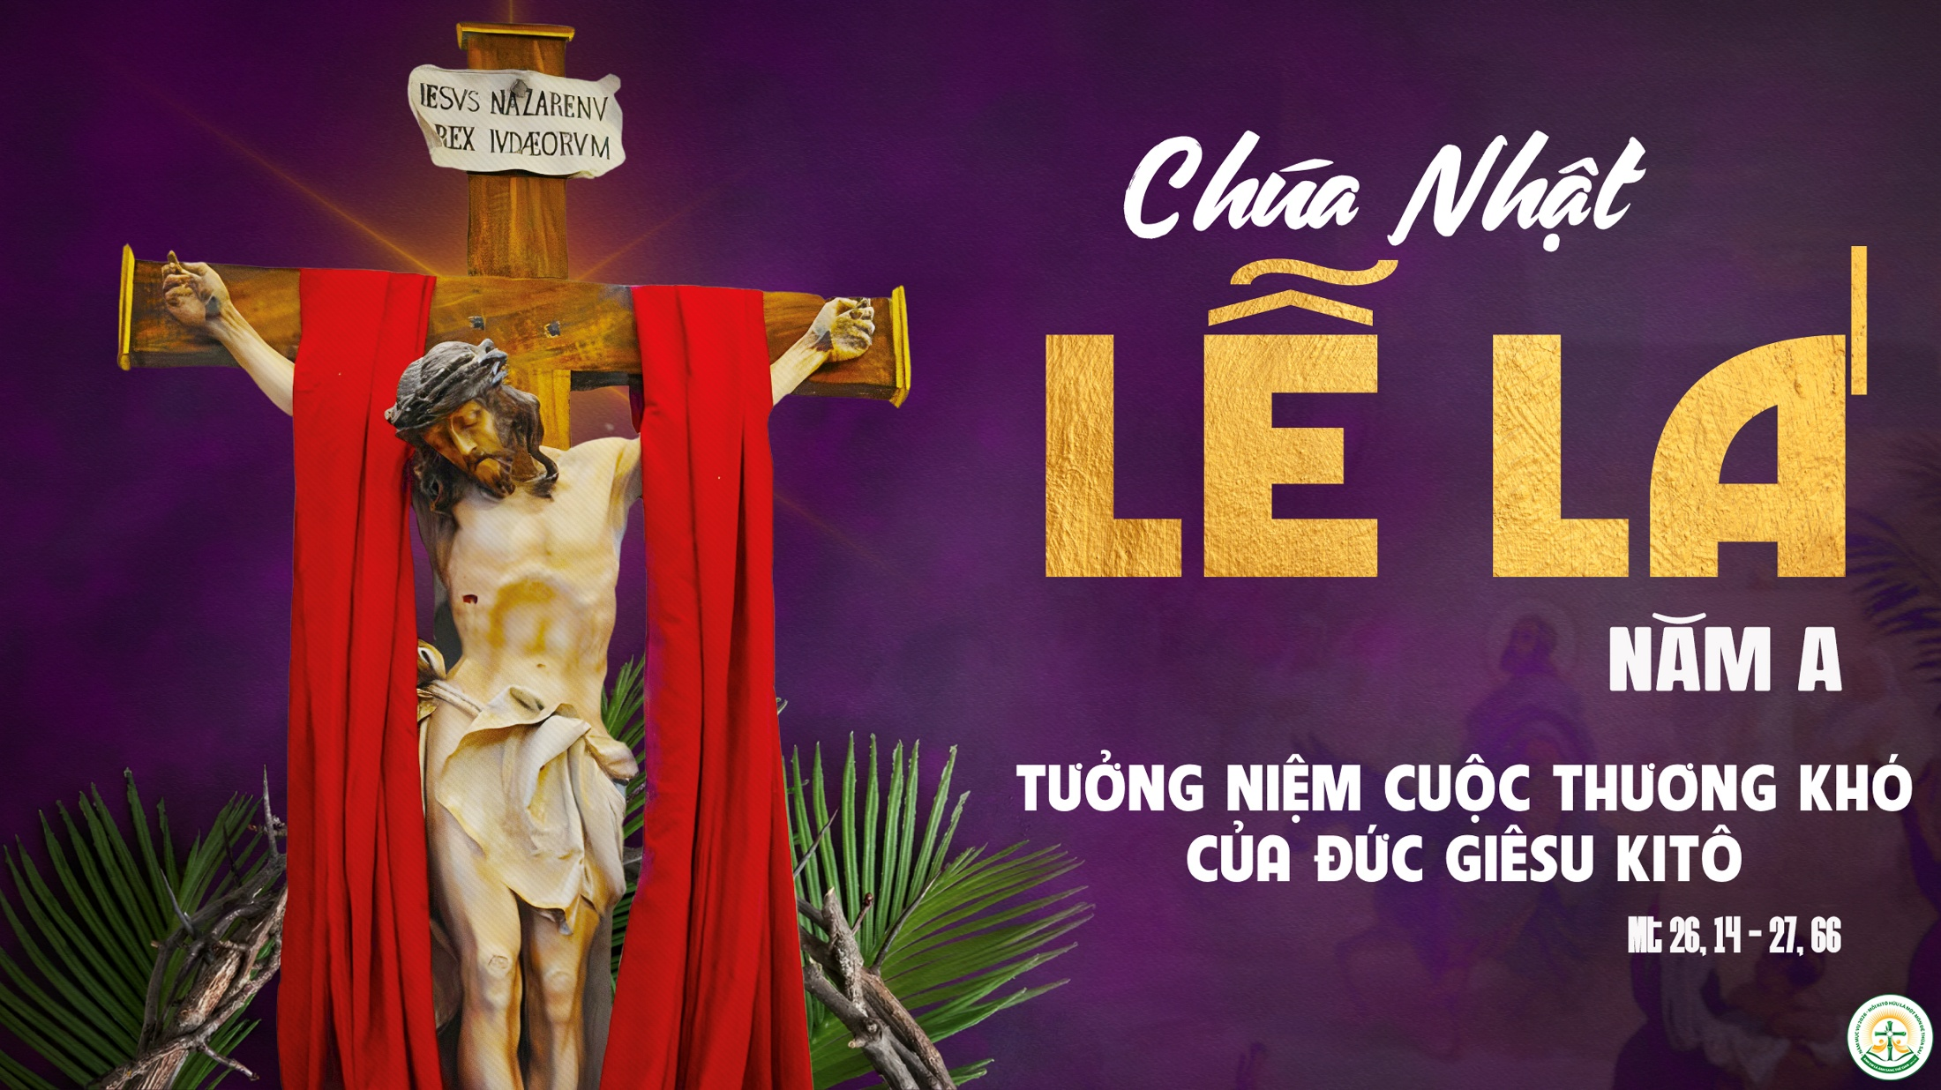

Slide 34
KINH TIN KÍNH

Slide 35
Tôi tin kính một Thiên Chúa là Cha toàn năng, Đấng tạo thành trời đất, muôn vật hữu hình và vô hình.

Slide 36
Tôi tin kính một Chúa Giêsu Kitô, Con Một Thiên Chúa, Sinh bởi Đức Chúa Cha từ trước muôn đời.

Slide 37
Người là Thiên Chúa bởi Thiên Chúa, Ánh Sáng bởi Ánh Sáng, Thiên Chúa thật bởi Thiên Chúa thật,

Slide 38
được sinh ra mà không phải được tạo thành, đồng bản thể với Đức Chúa Cha: nhờ Người mà muôn vật được tạo thành.

Slide 39
Vì loài người chúng ta và để cứu độ chúng ta, Người đã từ trời xuống thế.

Slide 40
Bởi phép Đức Chúa Thánh Thần, Người đã nhập thể trong lòng Trinh Nữ Maria, và đã làm người.

Slide 41
Người chịu đóng đinh vào thập giá vì chúng ta, thời quan Phongxiô Philatô; Người chịu khổ hình và mai táng, ngày thứ ba Người sống lại như lời Thánh Kinh.

Slide 42
Người lên trời, ngự bên hữu Đức Chúa Cha, và Người sẽ lại đến trong vinh quang để phán xét kẻ sống và kẻ chết, Nước Người sẽ không bao giờ cùng.

Slide 43
Tôi tin kính Đức Chúa Thánh Thần là Thiên Chúa và là Đấng ban sự sống, Người bởi Đức Chúa Cha và Đức Chúa Con mà ra,

Slide 44
Người được phụng thờ và tôn vinh cùng với Đức Chúa Cha và Đức Chúa Con: Người đã dùng các tiên tri mà phán dạy.

Slide 45
Tôi tin Hội Thánh duy nhất thánh thiện công giáo và tông truyền.

Slide 46
Tôi tuyên xưng có một Phép Rửa để tha tội. Tôi trông đợi kẻ chết sống lại và sự sống đời sau. Amen.

Slide 47


Slide 48

Ca Dâng Lễ Lễ Dâng Mùa Cứu Độ Viết Chung

Slide 49
Tk1: Lễ dâng là thông phần trong ơn cứu rỗi, tình yêu bao la ngàn đời, sớt chia cay đắng buồn vui, Chúa đã chịu chết vì con để tẩy rữa hồn con nên mới.

Slide 50
Đk: Đây của lễ dâng hiến mùa ân phúc cao cả. Đây của lễ muôn cõi lòng thân ái giao hòa. Xin nguyện dâng Chúa như bánh rượu thanh khiết bốn mùa. Cho trọn tin yêu thiết tha, dám trông mong đền đáp tình Cha.

Slide 51
Tk2: Lễ dâng là tâm tình ăn năn thống hối, lạy Cha xin Cha nhận lời, thứ tha tội lỗi trần ai, xót thương nhìn đến mọi nơi và mở lượng từ bi nhân ái.

Slide 52
Đk: Đây của lễ dâng hiến mùa ân phúc cao cả. Đây của lễ muôn cõi lòng thân ái giao hòa. Xin nguyện dâng Chúa như bánh rượu thanh khiết bốn mùa. Cho trọn tin yêu thiết tha, dám trông mong đền đáp tình Cha.

Slide 53
Tk1: Lễ dâng là thông phần trong ơn cứu rỗi, tình yêu bao la ngàn đời, sớt chia cay đắng buồn vui, Chúa đã chịu chết vì con để tẩy rữa hồn con nên mới.

Slide 54
Đk: Đây của lễ dâng hiến mùa ân phúc cao cả. Đây của lễ muôn cõi lòng thân ái giao hòa. Xin nguyện dâng Chúa như bánh rượu thanh khiết bốn mùa. Cho trọn tin yêu thiết tha, dám trông mong đền đáp tình Cha.

Slide 55
Tk2: Lễ dâng là tâm tình ăn năn thống hối, lạy Cha xin Cha nhận lời, thứ tha tội lỗi trần ai, xót thương nhìn đến mọi nơi và mở lượng từ bi nhân ái.

Slide 56
Đk: Đây của lễ dâng hiến mùa ân phúc cao cả. Đây của lễ muôn cõi lòng thân ái giao hòa. Xin nguyện dâng Chúa như bánh rượu thanh khiết bốn mùa. Cho trọn tin yêu thiết tha, dám trông mong đền đáp tình Cha.

Slide 58
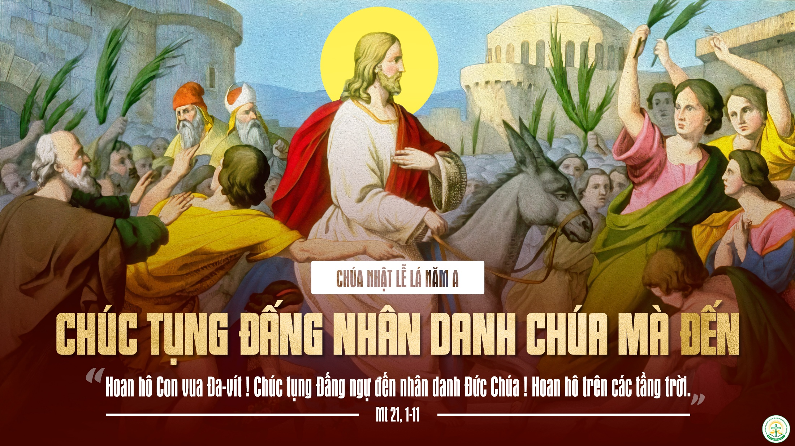

Slide 59
Ca Nguyện Hiệp Lễ Lòng Con Thống Hối Huỳnh Minh Kỳ

Slide 60
Tk1: Ngước mắt nhìn lên Thánh Giá con tự hỏi: Tại sao? Con đóng đinh Ngài, thế mà Ngài vẫn mãi yêu con. Thánh giá tình yêu Chúa hỡi! Xin tha thứ tội con đã trót lỗi phạm, xin tình Ngài từng Ngày sống trong con.

Slide 61
Đk: Chúa ơi, Chúa ơi! xin tha ban cho con những khi lỗi lầm. Dẫn dắt con đi qua bao gian nguy hay đi lạc lối. Chúa ơi, Chúa ơi! Xin ban cho con đức tin kiên cường. Biết sống cho đi mến Chúa yêu người như Ngài truyền ban.

Slide 62
Tk2: Kiếp sống trần gian khắc khoải con dâng Chúa lời kinh vội vã đêm ngay, xin ơn Ngài từng phút sống êm trôi. Chúa hỡi! Lòng con nhỏ bé chỉ khao khát được sống trong Chúa mỗi ngày dẫu đường đời còn nhiều nỗi chông gai.

Slide 63
Đk: Chúa ơi, Chúa ơi! xin tha ban cho con những khi lỗi lầm. Dẫn dắt con đi qua bao gian nguy hay đi lạc lối. Chúa ơi, Chúa ơi! Xin ban cho con đức tin kiên cường. Biết sống cho đi mến Chúa yêu người như Ngài truyền ban.

Slide 64
Tk3: Chúa hỡi lòng con yếu đuối đời tội lỗi nhiều phen con đã quên Ngài, quên ân tình Ngài đã sống cho con. Chúa hỡi! Tình yêu thánh giá Ngài đã chết vì con gánh lấy muôn tội, ôi cao vời tình Ngài quá bao la.

Slide 65
Đk: Chúa ơi, Chúa ơi! xin tha ban cho con những khi lỗi lầm. Dẫn dắt con đi qua bao gian nguy hay đi lạc lối. Chúa ơi, Chúa ơi! Xin ban cho con đức tin kiên cường. Biết sống cho đi mến Chúa yêu người như Ngài truyền ban.

Slide 66
Tk4: Chính Chúa tình yêu lẽ sống xin biến đỗi đời con theo bước ngay lành, giữa cuộc đời đầy bảo tố phong ba. Thánh giá tình yêu Chúa hỡi! Đời hạnh phúc là luôn có Chúa song hành trên đường đời Ngài dìu bước con đi.

Slide 67
Đk: Chúa ơi, Chúa ơi! xin tha ban cho con những khi lỗi lầm. Dẫn dắt con đi qua bao gian nguy hay đi lạc lối. Chúa ơi, Chúa ơi! Xin ban cho con đức tin kiên cường. Biết sống cho đi mến Chúa yêu người như Ngài truyền ban.

Slide 69
Ca Kết Lễ Mẹ Đứng Đó Lm. Kim Long

Slide 70
Đk: Mẹ đứng đó khi hoàng hôn tím màu. Nhạc hương trầm buông hắt hiu đồi cao u hoài loang máu đào. Con Chúa đau thương treo trên thập giá, hiến thân vì nhân thế tội tình.

Slide 71
***: Mẹ đứng đó tâm hồn tê tái sầu. Đồng công cùng Con dấu yêu, vì thương nhân loại bao khốn cùng. Xin dẫn đưa bao tâm hồn lạc lối về bên Mẹ, Mẹ ơi.

Slide 72
Tk1: Hỡi ai qua đường dừng bước đây mà chiêm ngắm, Chúa chí tôn cam chịu muôn nỗi khổ đau. Vì thương toàn nhân loại muôn chốn muôn đời, ngày đêm khóc than mong chờ vinh phúc quê Trời.

Slide 73
Đk: Mẹ đứng đó khi hoàng hôn tím màu. Nhạc hương trầm buông hắt hiu đồi cao u hoài loang máu đào. Con Chúa đau thương treo trên thập giá, hiến thân vì nhân thế tội tình.

Slide 74
***: Mẹ đứng đó tâm hồn tê tái sầu. Ðồng công cùng Con dấu yêu, vì thương nhân loại bao khốn cùng. Xin dẫn đưa bao tâm hồn lạc lối về bên Mẹ, Mẹ ơi.

